Slide 1
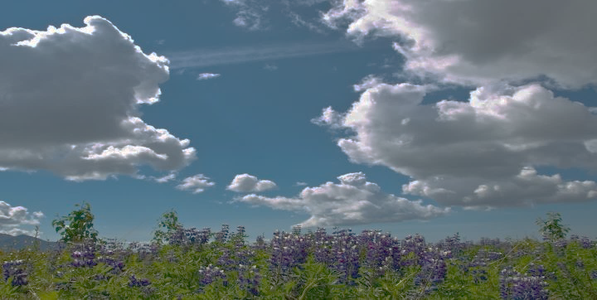
আজকের অনলাইন ক্লাসে
সকলকে শুভেচ্ছা

Slide 2
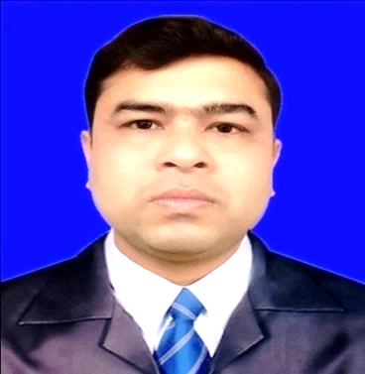
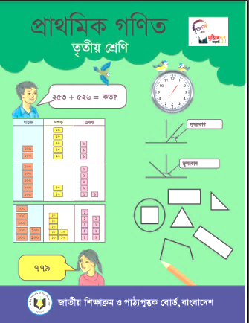
পরিচিতি
উজ্বল কুমার মজুমদার
সহকারী শিক্ষক
বড়বামনদহ স: প্রা: বিদ্যালয়
কোটচাঁদপুর, ঝিনাইদহ।
মোবাইলঃ ০১৭১৭৯৩৩০৭১
বিষয়ঃ গণিত
শ্রেণিঃ তৃতীয়, অধ্যায়ঃ 10
পাঠের শিরোনামঃ জ্যামিতি
পাঠ্যাংশঃ বিন্দু, রেখা ও তল।
সময়ঃ ৩৫ মিনিট

Slide 3
শিখনফল
২৮.১.১ পরিচিত বস্তু থেকে তল, রেখা ও বিন্দু শনাক্ত করতে পারবে।
২৮.১.২ সমতল ও বক্রতল চিনে বলতে পারবে।

Slide 4
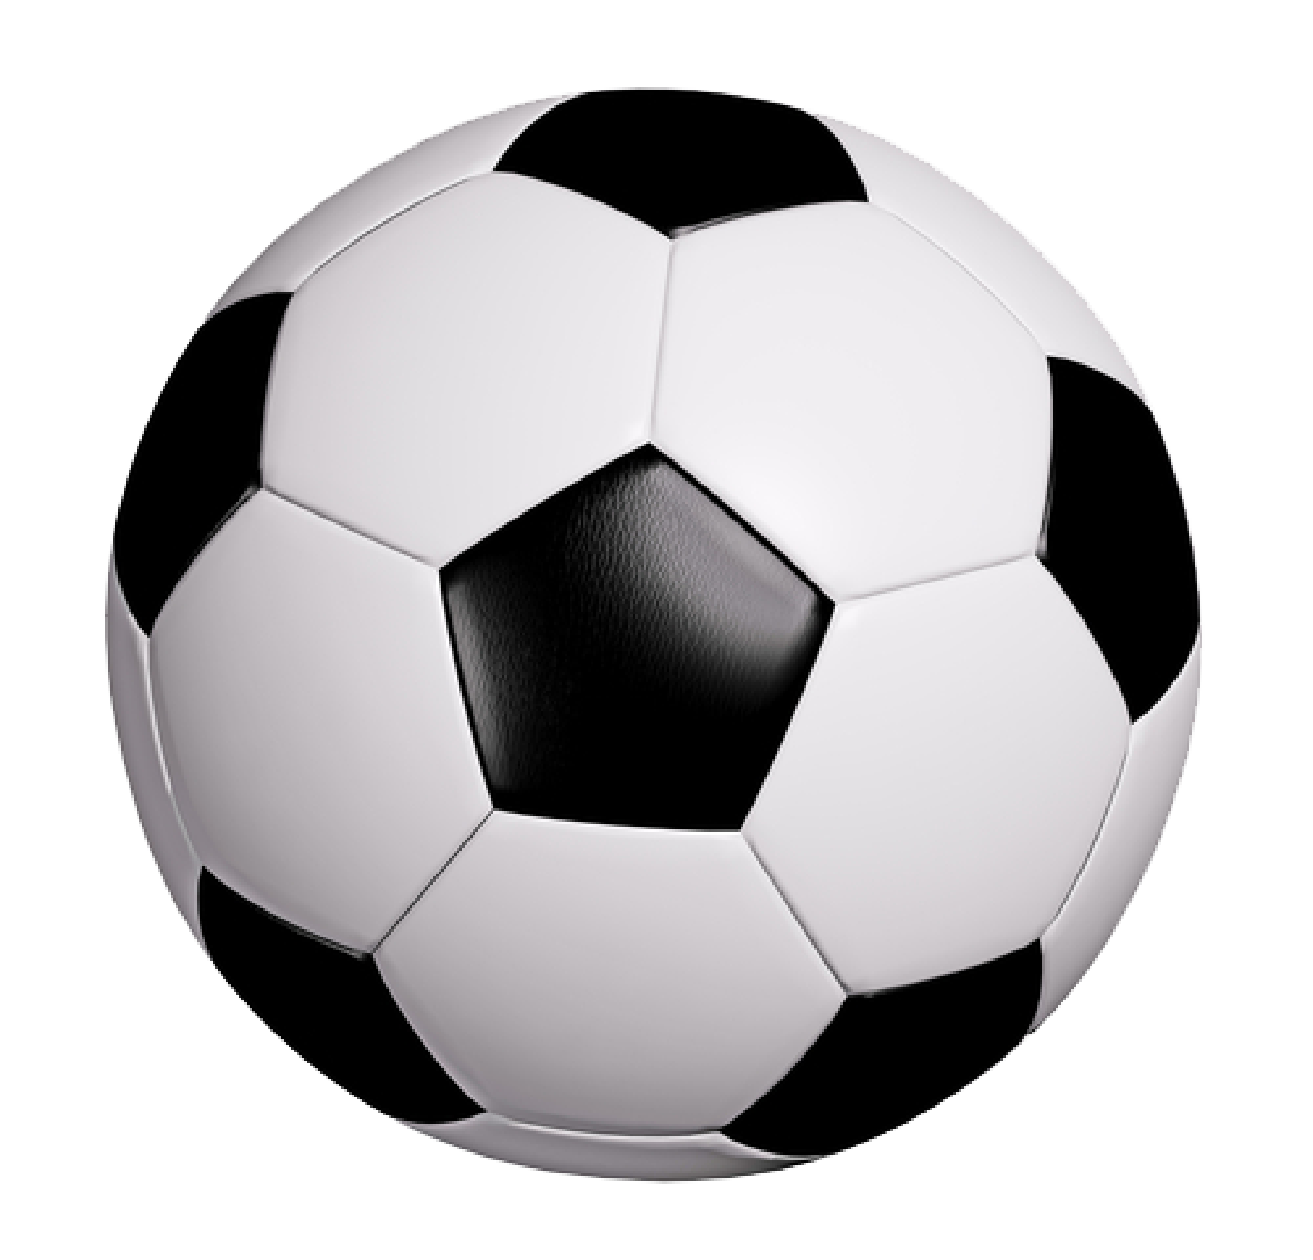
নিচের ছবি গুলোতে কী দেখতে পাচ্ছ?

Slide 5
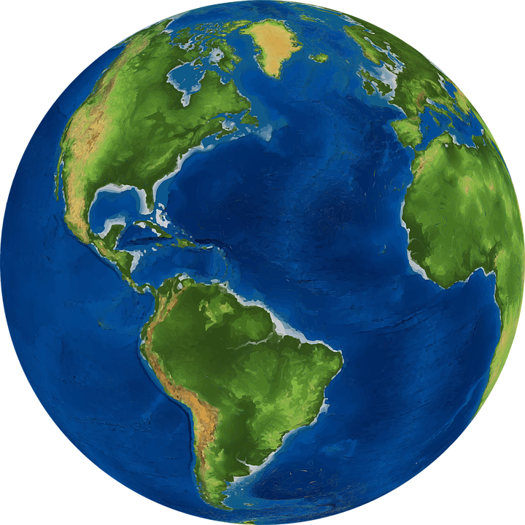
আজকে আমরা শিখব
বিন্দু, রেখা ও তল

Slide 6
এখানে তোমরা কী দেখতে পাচ্ছ?
এই ফোঁটাগুলোকে বিন্দু বলে।
আমরা একে রেখা বলি।

Slide 7
জেনে নিই বিন্দু ও রেখা কী?
এই ফোঁটাগুলোকে আমরা বিন্দু বলি।
যার শুধুমাত্র অবস্থান আছে কিন্তু দৈর্ঘ্য, প্রস্থ, উচ্চতা নেই তাকে বিন্দু বলে।
বিন্দুর চলার পথকে রেখা বলে।

Slide 8
জেনে নিই তল কী?
একটি ঘনকের বাইরের অংশকে আমরা তল বলি।
একটি ঘনকের সব পাশ সমতল।
একটি বলের ক্ষেত্রকে আমরা কী বলি?
বক্রতল বলি।

Slide 9
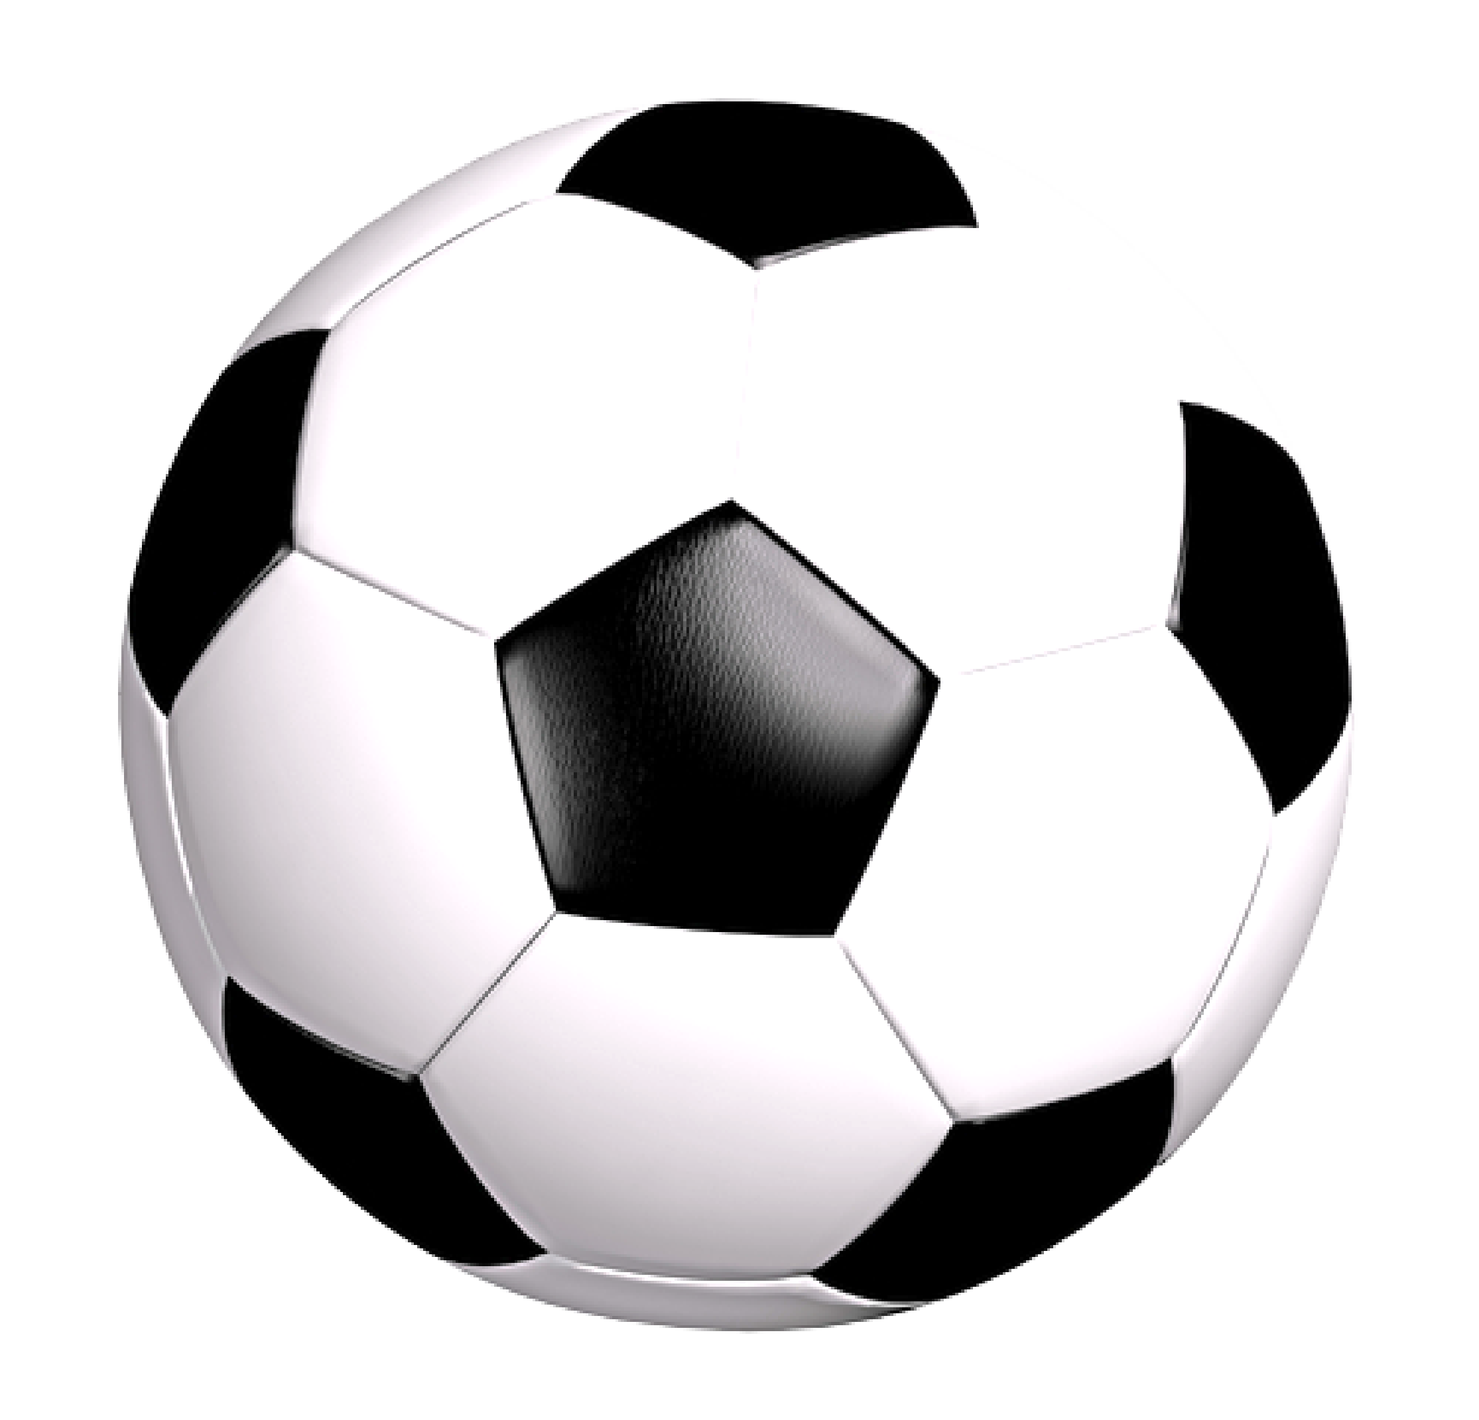
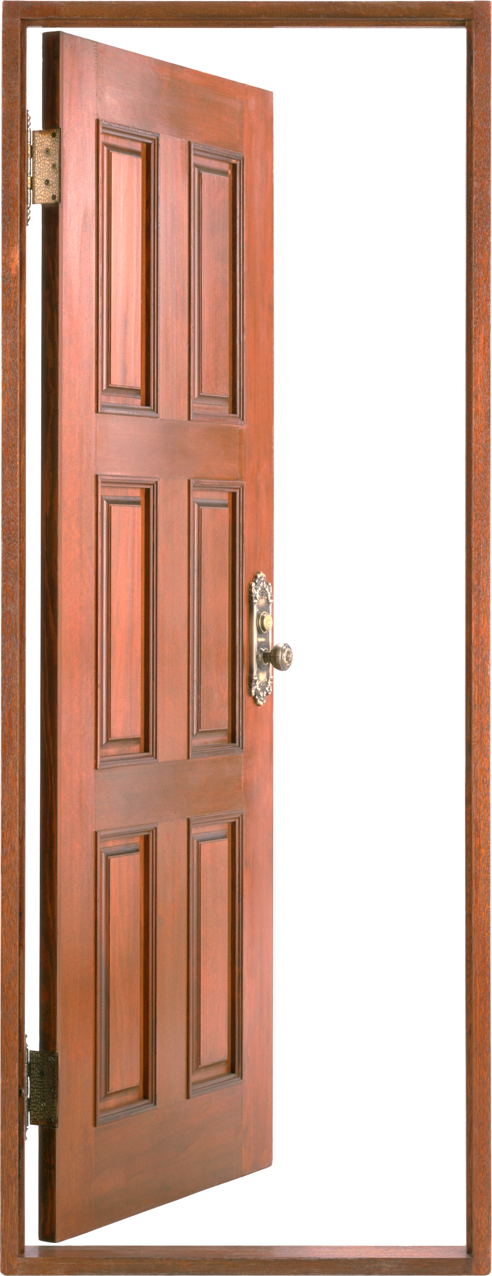
একক কাজ
ছবিগুলো থেকে বিন্দু, রেখা, সমতল ও বক্রতল চিহ্নিত করি।
j
র
ড়
i

Slide 10
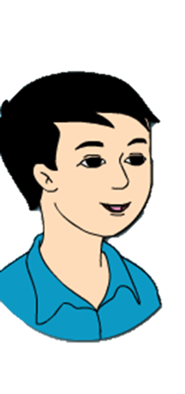
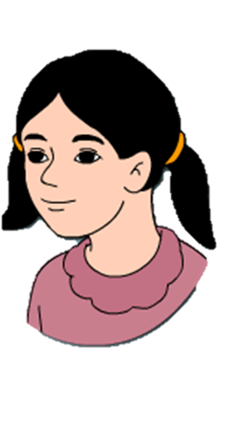
চল রেখা আঁকি
আমরা কিভাবে একটি সরল রেখা আঁকতে পারি ?
আমরা নিচের মতো দুইটি ফোঁটা আঁকি।

Slide 11
এই ফোঁটা দুইটির উপর একটা স্কেল রাখি।
এবার একটি সরলরেখা আঁকি।

Slide 12
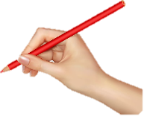
ছবিতে কী দেখলাম ?
সরল রেখা
বক্র রেখা
রেখা দুই প্রকার। সরল রেখা ও বক্র রেখা

Slide 13
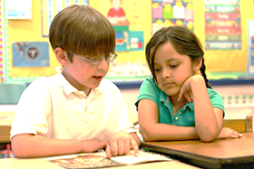
জোড়ায় কাজ
১। দুইটি বিন্দু, দুইটি সরলরেখা ও দুইটি বক্ররেখা তোমাদের খাতায় আঁক।

Slide 14
ছবিতে কী দেখতে পাচ্ছি ?
এটি একটি ঘনক
একটি ঘনকের সব পাশ সমতল।
আমরা একে তল বলি। বিশেষভাবে এক্ষেত্রে আমরা সমতল বলি।
একটি ঘন বস্তুর কয়টি তল থাকে?

Slide 15
ছবিতে কী দেখতে পাচ্ছো ?
একটি বলের ক্ষেত্র কী ?
সমতল না হলে বক্রতল।
একে আমরা বক্রতল বলি।
তোমরা কি এই বলে সমতল দেখতে পাও?
এটি একটি বল।

Slide 16
একটি কাগজের পার্শ্ব হচ্ছে একটি রেখা।
এটা একটি সাদা কাগজ
ছবিতে কী দেখতে পাচ্ছো ?
যে স্থানে দুই পার্শ্ব মিলিত(শীর্ষবিন্দু) হয়েছে তা একটি বিন্দু।
বিন্দু

Slide 17
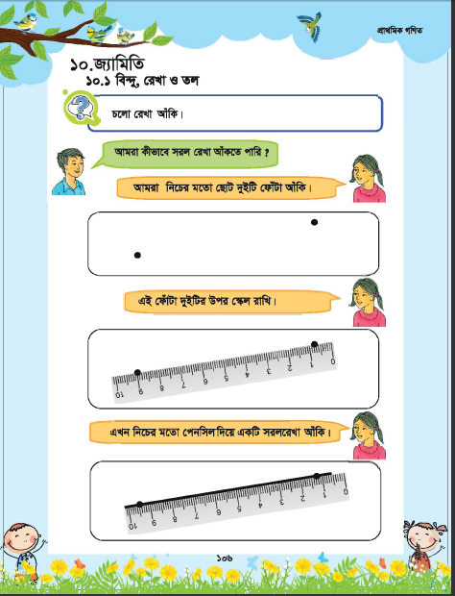
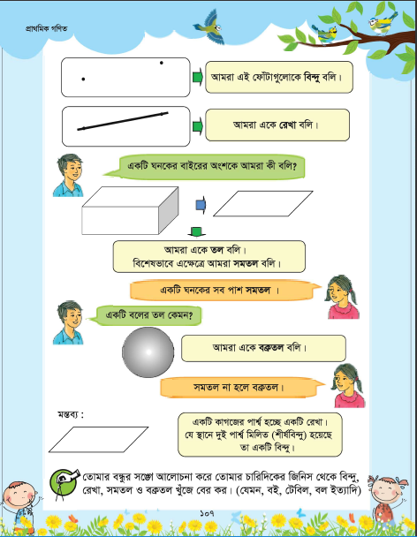
তোমার গণিত বইয়ের ১০৬ ও ১০৭ পৃষ্ঠা বের করো এবং ৩ মিনিট নিরবে পড়।

Slide 18
মূল্যায়ন
দুইটি বিন্দু আঁক।
একটি ইটের কয়টি তল থাকে?
একটি সরল রেখা আঁক।

Slide 19
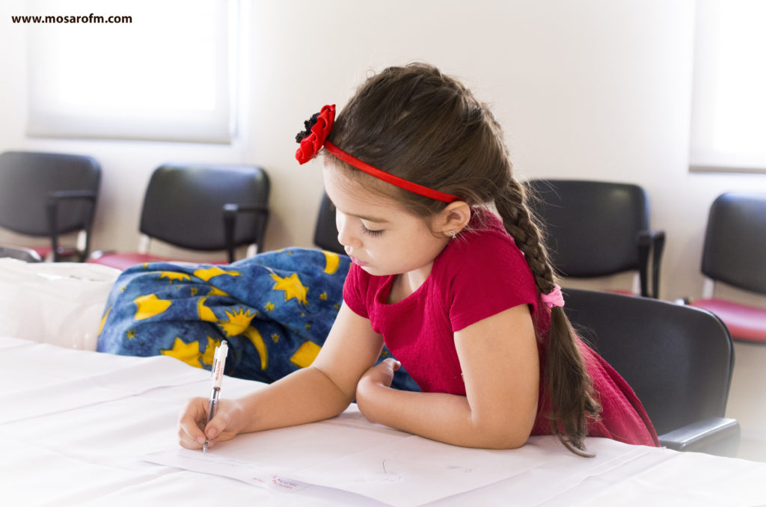
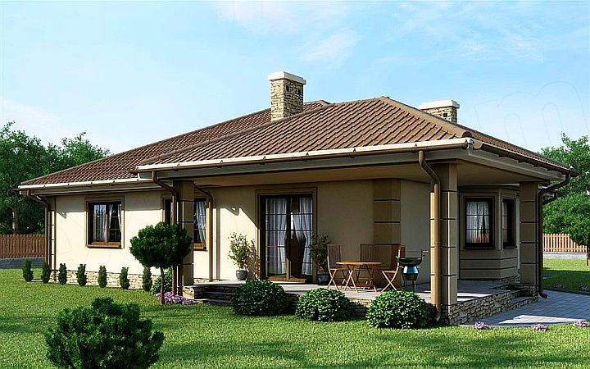
বাড়ির কাজ
তোমার বাড়িতে বিন্দু, সরলরেখা, বক্ররেখা, সমতল ও বক্রতল জাতীয় বস্তুর একটি ছক করে আনবে।

Slide 20
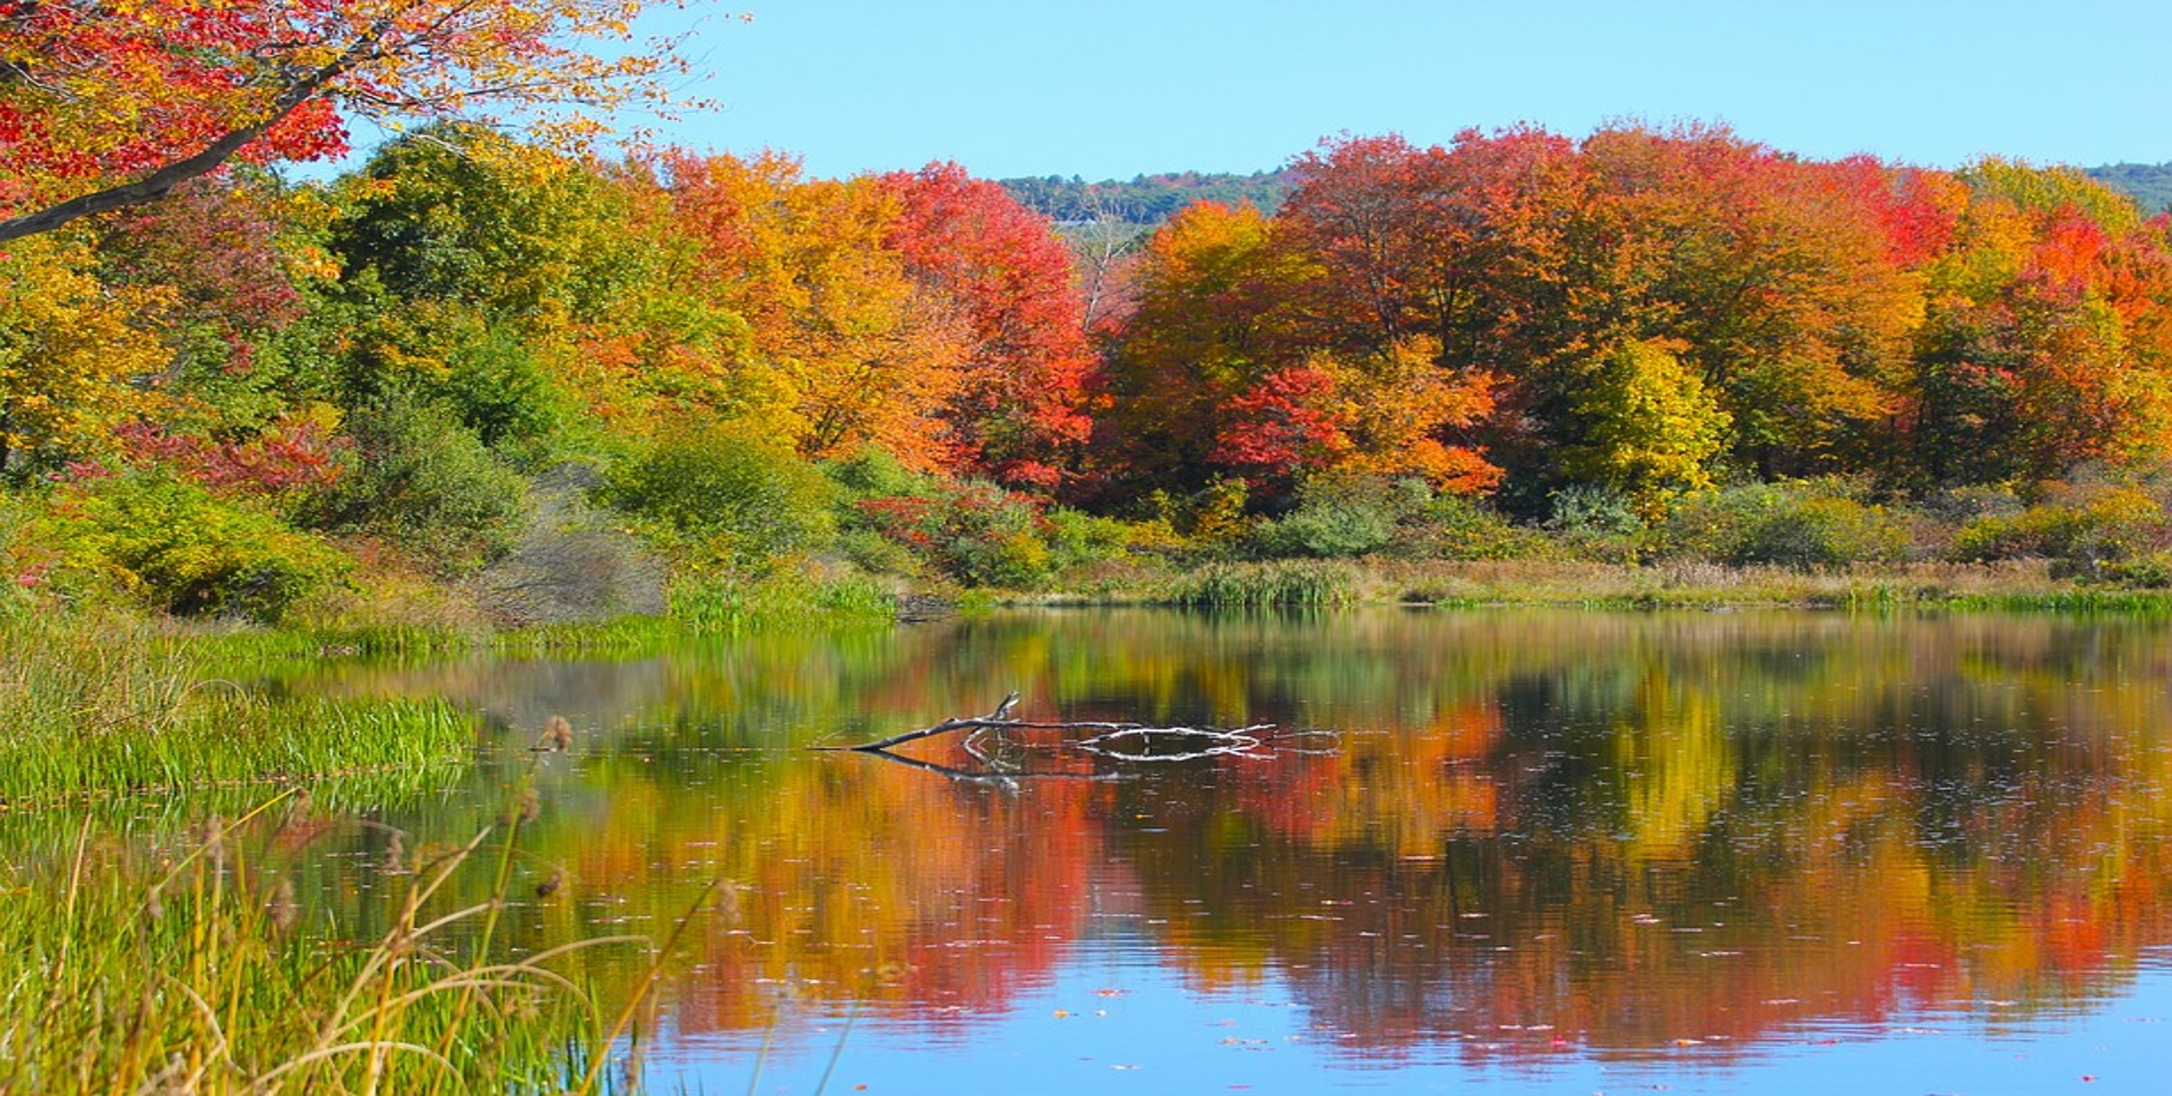
ধন্যবাদ সকলকে

